Slide 1

Facturas S20
Aplicación móvil con IA multimodal (Gemma 4) para mejorar la exactitud de la declaración mensual del NRUS en bodegas de S.J.L.
Avance de Proyecto Final 3 · Curso Integrador I: Sistemas Software
Sección 48935 · Docente: Ing. Carlos Alberto Effio Gonzáles
Damián Valdivia, Diego Aarón
Coronel Obregón, Paulo
Mateo Velásquez, Morán
Gonzales Maco, Fabrizzio Jhoel
Lima – Perú · 2026
Notes:
Presentamos el tercer avance de Facturas S20: el acta del proyecto, el cronograma al corte de la semana 12, los procesos que cubren el alcance, la base de datos de la app y la app funcionando en el teléfono.

Slide 2
GESTIÓN DEL PROYECTO
Project Charter
Campo | Contenido
Proyecto | Facturas S20: Aplicación móvil con IA multimodal (Gemma 4) para mejorar la exactitud de la declaración mensual del NRUS en bodegas de S.J.L.
Patrocinador | Ing. Carlos Alberto Effio Gonzáles (docente del curso)
Líder y equipo | Diego Damián Valdivia (líder) · Paulo Coronel Obregón · Morán Mateo Velásquez · Fabrizzio Gonzales Maco
Objetivo | Desarrollar una aplicación móvil con IA multimodal (Gemma 4) para mejorar la exactitud de la declaración mensual del NRUS en bodegas de S.J.L.
Alcance | Captura y lectura de facturas en el teléfono, verificación, acumulado mensual, categoría y cuota, vencimiento, reporte PDF, historial y exportación de datos
Fuera del alcance | Declarar ante la SUNAT, emitir comprobantes, contabilidad completa, iOS
Entregables | APF1 (sem. 4) · APF2 (sem. 8) · APF3 (sem. 12) · informe final y sustentación (sem. 18) · app Android y modelo .litertlm
Criterio de éxito | Total y categoría iguales al cálculo de control; exactitud ≥ 90 % por campo; lectura ≤ 20 s en el teléfono de referencia
Restricciones | 18 semanas · S/ 0 en licencias · al menos 50 % del código en Java · sin servidor
Riesgos principales | Ajuste fino sin mejora suficiente · pérdida de exactitud al convertir · lectura lenta en gama media
Facturas S20 · Avance de Proyecto Final 3
2
Notes:
Acta del proyecto en su versión básica. El objetivo es el que pidió el docente y coincide con el título. El alcance cubre desde la captura de la factura hasta el reporte y la exportación; la declaración ante la SUNAT queda fuera. El entrenamiento del modelo se hace en una PC del equipo y la app corre sin servidor.

Slide 3
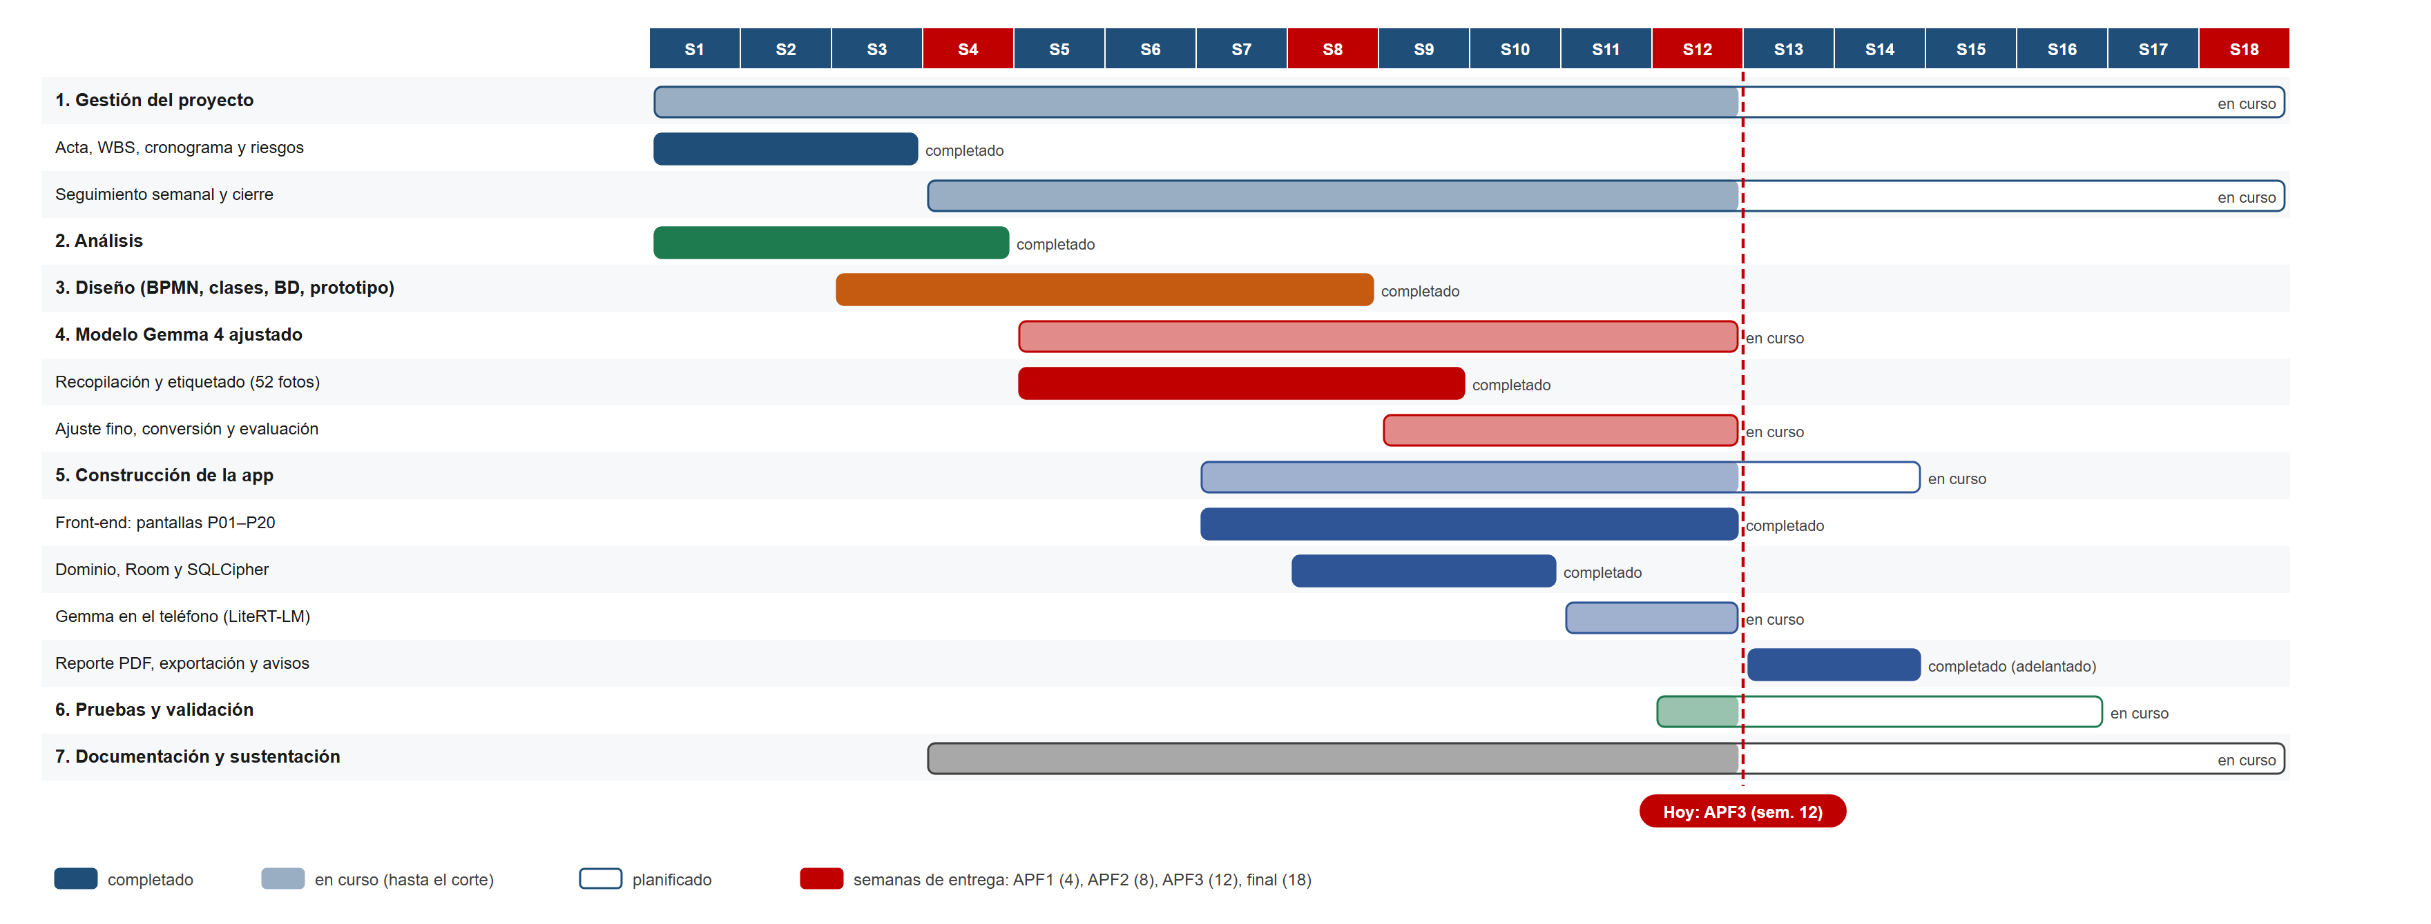
GESTIÓN DEL PROYECTO
Diagrama de Gantt al corte de la semana 12
Completo: análisis, diseño, pantallas P01–P20, base cifrada, reporte PDF, exportación y avisos. En curso: ajuste fino de Gemma 4 y su lectura en el teléfono; pruebas.
Facturas S20 · Avance de Proyecto Final 3
3
Notes:
Cronograma al corte de hoy, semana 12. Análisis, diseño, el front-end de las 20 pantallas y la base de datos están completos. El reporte PDF y la exportación se adelantaron. Siguen en curso el ajuste fino del modelo y su integración en el teléfono, y empezaron las pruebas.

Slide 4
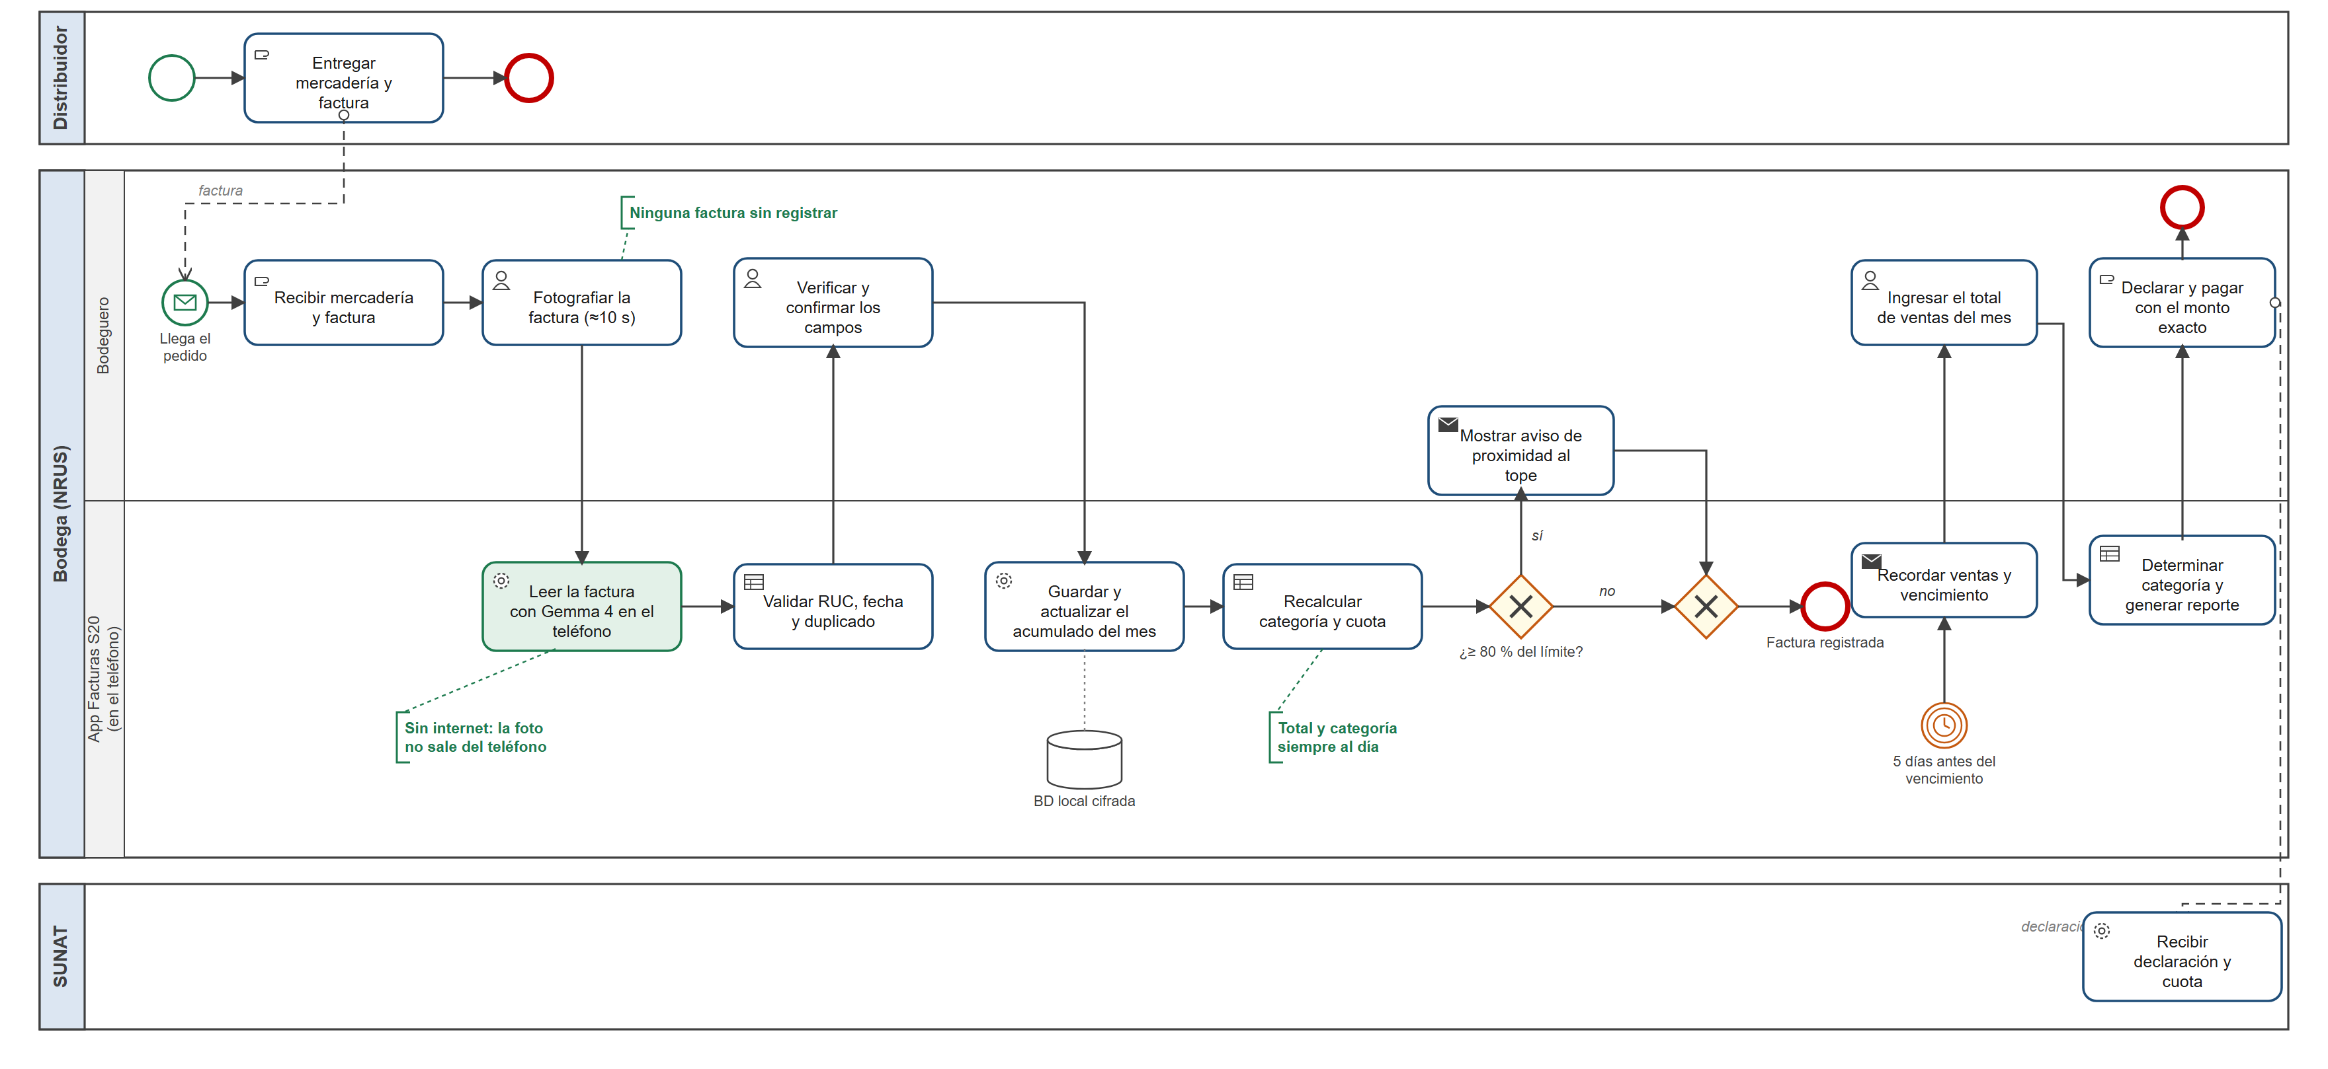
DIAGRAMAS DE PROCESOS
Proceso propuesto (TO-BE) con Facturas S20
Alcance funcional
RF-01 a RF-08 registro
RF-09 a RF-14 NRUS
RF-15 a RF-17 reporte y cierre
RF-21 exportación
Alcance no funcional
RNF-03 total exacto
RNF-09 tres toques
RNF-12 sin conexión
RNF-14 datos en el teléfono
Facturas S20 · Avance de Proyecto Final 3
4
Notes:
El proceso propuesto cubre el ciclo completo del mes: la factura se registra al recibirla, la app acumula el total, determina la categoría y la cuota y avisa el vencimiento; al cierre, el titular comparte el reporte con su contador.

Slide 5
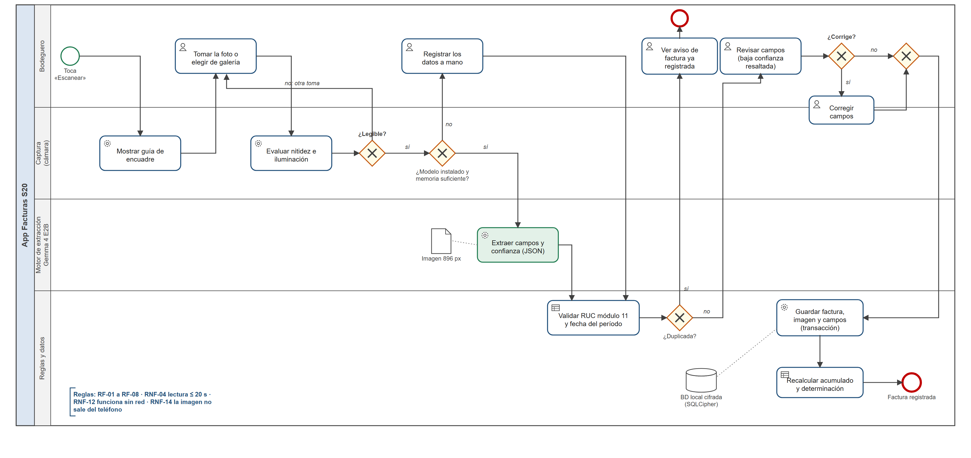
DIAGRAMAS DE PROCESOS
Subproceso «Registrar factura con IA»
Alcance funcional
RF-01 a RF-03 captura
RF-04 lectura en el teléfono
RF-05 y RF-06 verificación
RF-07 duplicados
RF-08 total del mes
Alcance no funcional
RNF-01, 02 exactitud
RNF-04, 05 tiempo y memoria
RNF-09, 10 usabilidad
RNF-12, 14 sin red
RNF-13 transacción
Facturas S20 · Avance de Proyecto Final 3
5
Notes:
Es el caso de uso principal. Tiene sus excepciones: foto ilegible, modelo no instalado o sin memoria (pasa al registro manual), campos de baja confianza y factura duplicada. Todo ocurre dentro del teléfono y el guardado es una sola transacción.

Slide 6
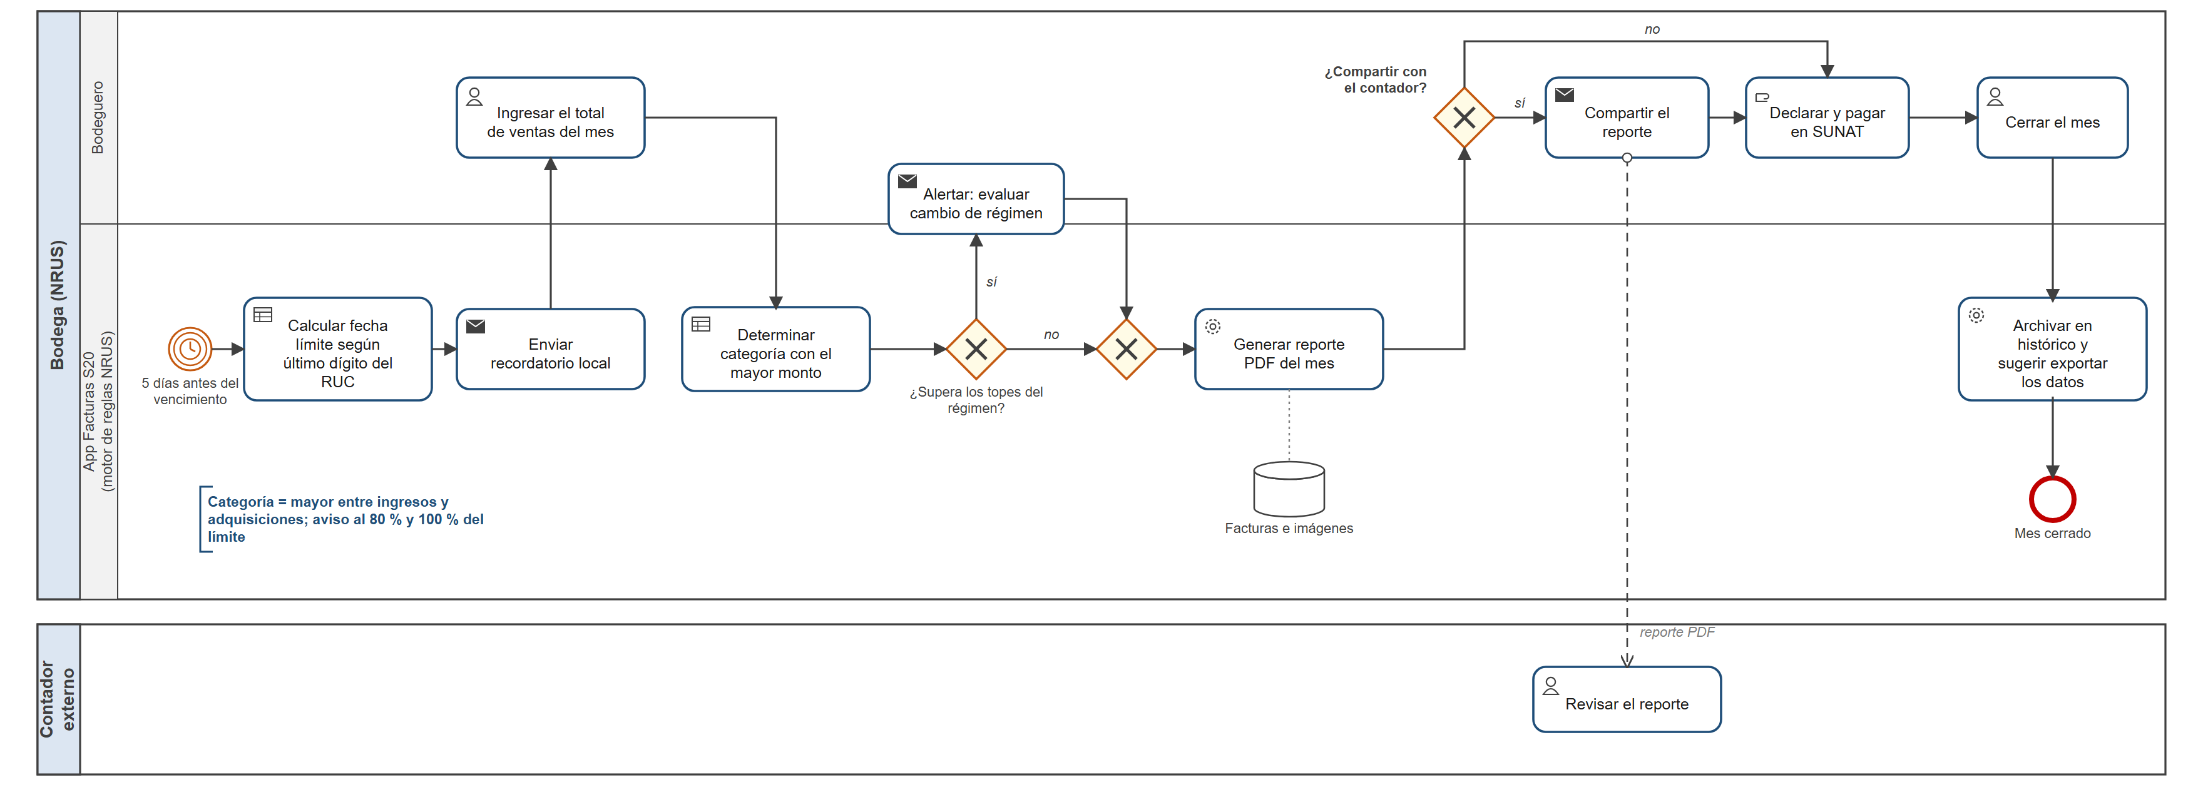
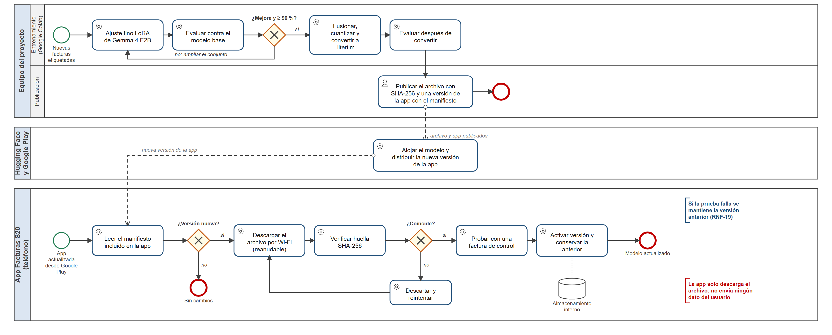
DIAGRAMAS DE PROCESOS
Subprocesos de cierre mensual y de publicación del modelo
Cierre mensual
RF-09 a RF-17, RF-21, RF-22
RNF-03 total exacto
RNF-08 reporte PDF
RNF-17, 18 reglas del NRUS
Publicación del modelo
RF-20 instalar y actualizar
RNF-06, 07 tamaño y equipo
RNF-16 descarga verificada
RNF-19 cambiar el modelo
Facturas S20 · Avance de Proyecto Final 3
6
Notes:
El cierre mensual cubre la parte del NRUS: ventas, categoría, cuota, avisos, vencimiento, reporte y cierre del mes. La publicación del modelo cubre cómo llega el modelo ajustado al teléfono: se evalúa contra el base, se convierte y la app lo descarga una sola vez y verifica su huella.

Slide 7
DIAGRAMAS DE PROCESOS
Cobertura del alcance funcional y no funcional
Proceso | Requerimientos funcionales | Requerimientos no funcionales
Proceso propuesto (TO-BE) | RF-01 a RF-17, RF-21 | RNF-03, RNF-09, RNF-12, RNF-14
Registrar factura con IA | RF-01 a RF-08 | RNF-01, 02, 04, 05, 09, 10, 12, 13, 14
Cierre mensual y declaración | RF-09 a RF-17, RF-21, RF-22 | RNF-03, 08, 13, 17, 18
Publicar y actualizar el modelo | RF-20 | RNF-01, 02, 06, 07, 16, 19
Transversal: acceso y anulación (P01, P02, P12) | RF-18, RF-19 | RNF-11, RNF-15
Total cubierto | 22 de 22 (100 %) | 19 de 19 (100 %)
Funcional: lo que hace la app (registrar, calcular, avisar, reportar, exportar).
No funcional: cómo lo hace: exactitud, tiempo, memoria, sin conexión, cifrado y reglas mantenibles.
Facturas S20 · Avance de Proyecto Final 3
7
Notes:
Esta matriz resume qué proceso cubre cada requerimiento. Los 22 funcionales y los 19 no funcionales quedan cubiertos. El acceso con PIN o huella y la anulación son transversales: no tienen diagrama propio y se ven en las pantallas P01, P02 y P12.

Slide 8
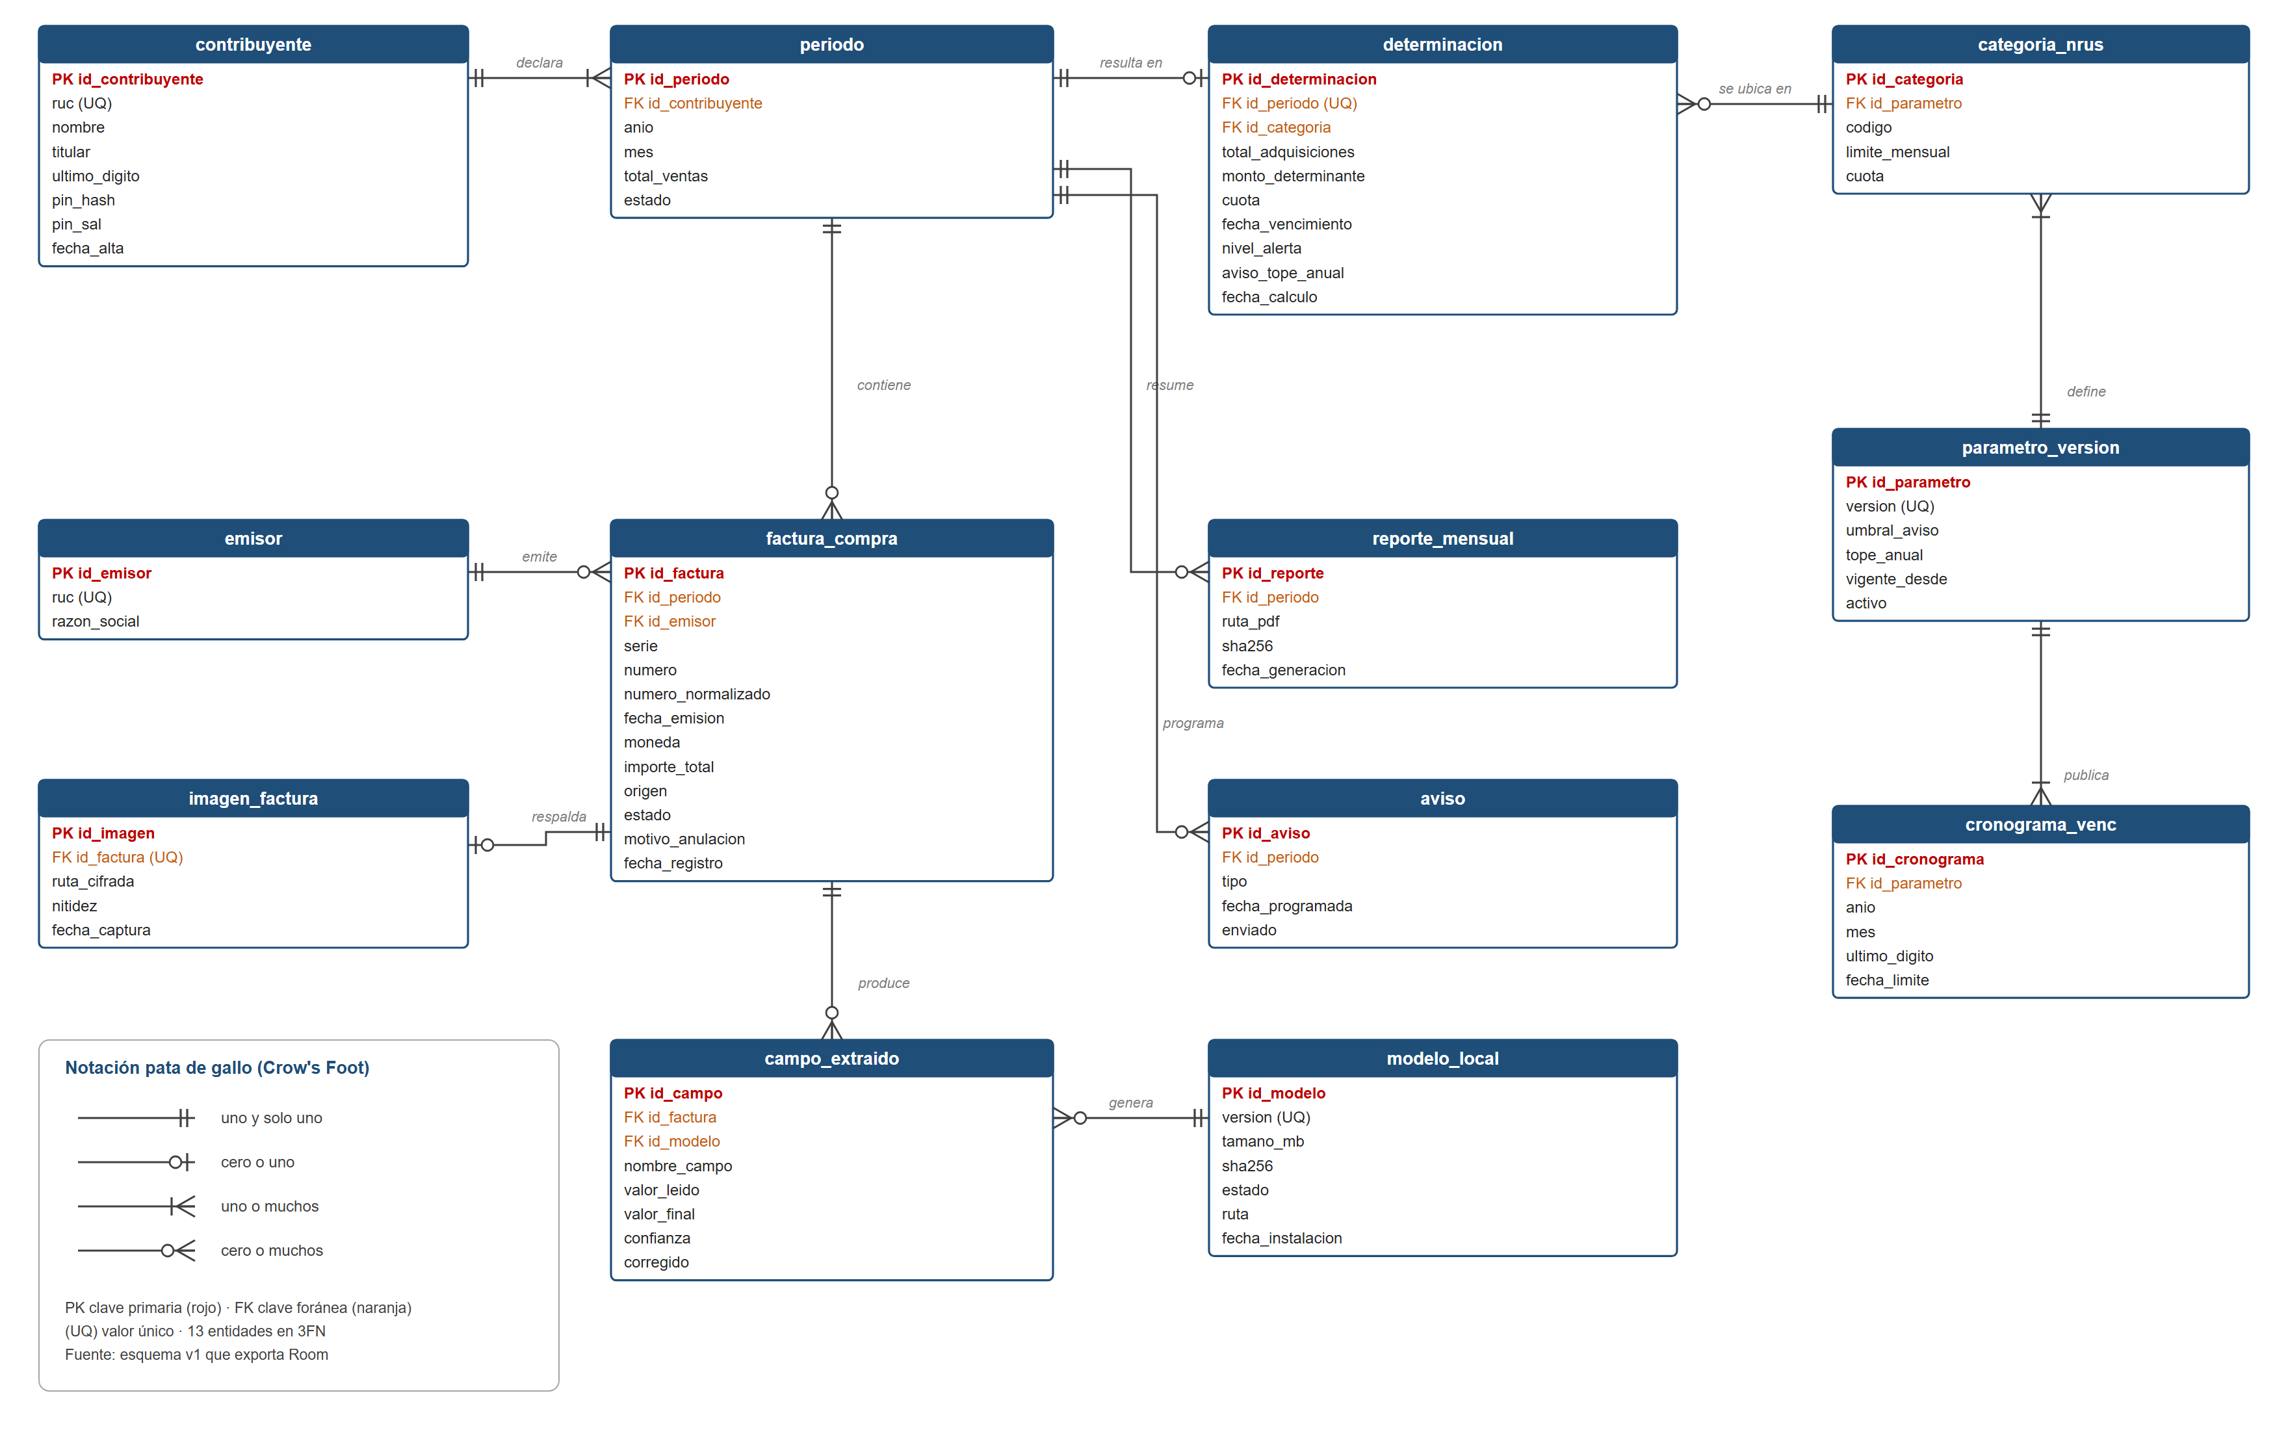
BASE DE DATOS
Modelo lógico de la base de datos
Facturas S20 · Avance de Proyecto Final 3
8
Notes:
Modelo lógico: 13 entidades en tercera forma normal con sus claves y relaciones. El centro es el periodo (mes), que contiene las facturas y tiene una determinación con la categoría vigente. Los parámetros del NRUS están en tablas versionadas, no en el código.

Slide 9
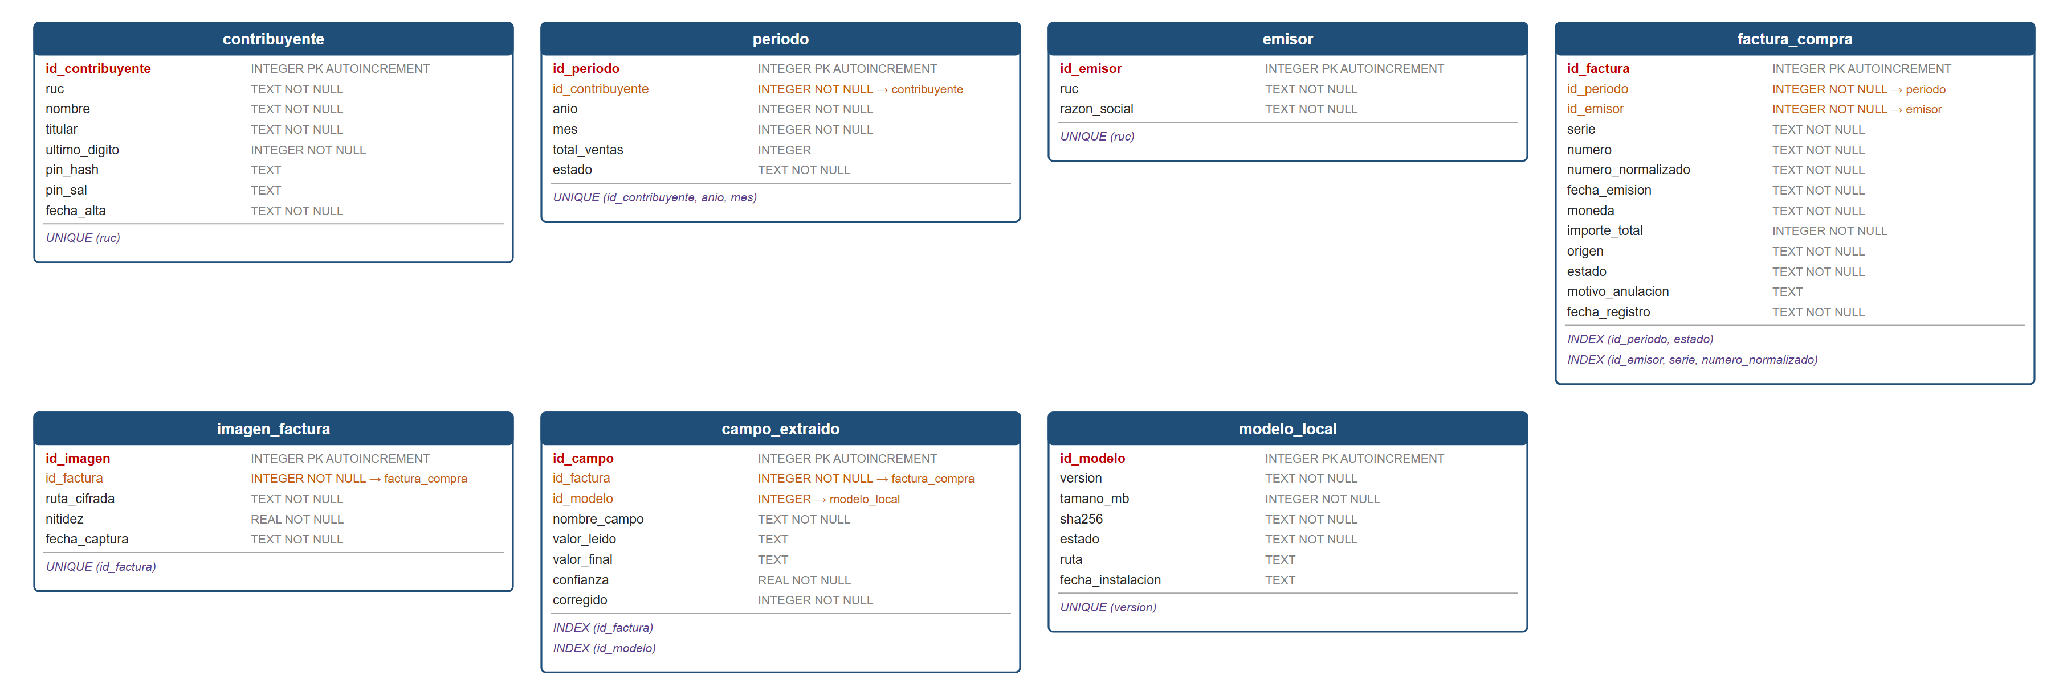
BASE DE DATOS
Modelo físico (1/2): registro de facturas
SQLite + Room 2.8 · base cifrada completa con SQLCipher 4 (AES-256); la clave la protege el Android Keystore · montos en céntimos (INTEGER) · fechas ISO-8601 (TEXT)
Facturas S20 · Avance de Proyecto Final 3
9
Notes:
Modelo físico tal como lo crea Room en SQLite: tipos, NOT NULL, claves foráneas e índices. Los montos se guardan en céntimos como INTEGER para no perder precisión; en Java son BigDecimal. Las fotos no van en la base: se guarda la ruta del archivo cifrado.

Slide 10
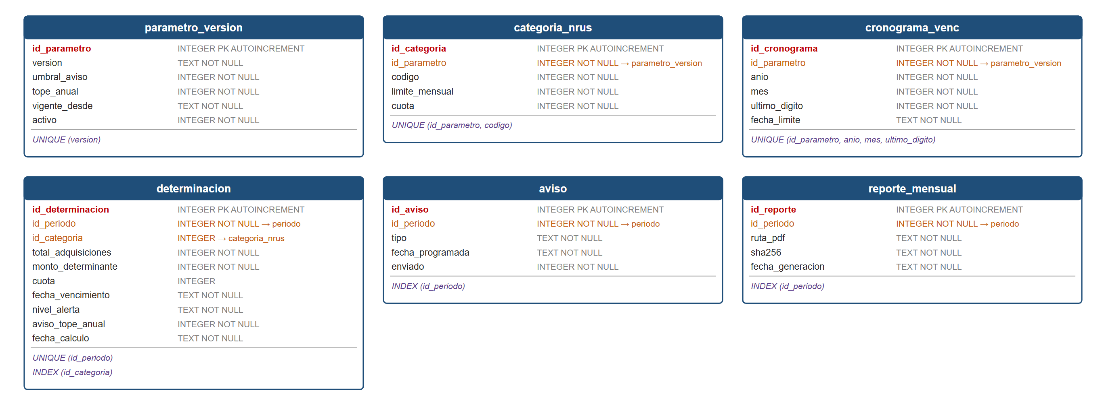
BASE DE DATOS
Modelo físico (2/2): parámetros y determinación del NRUS
Revisión en DBeaver
facturas_cifrada.db: el archivo del teléfono; sin la clave no abre
facturas_legible.db: copia exportada dentro de la app
Se genera con copiar_base.ps1
Seguridad
Base cifrada con SQLCipher
Clave en el Android Keystore
Fotos cifradas con AES-GCM
Sin copias automáticas a la nube
Acceso con PIN o huella
Facturas S20 · Avance de Proyecto Final 3
10
Notes:
La segunda parte del modelo físico guarda los parámetros del NRUS versionados, el cronograma de vencimientos y el resultado de cada mes. Ahora mostramos la base real en DBeaver: el archivo del teléfono está cifrado y no se abre; la copia legible muestra las tablas con los datos.

Slide 11
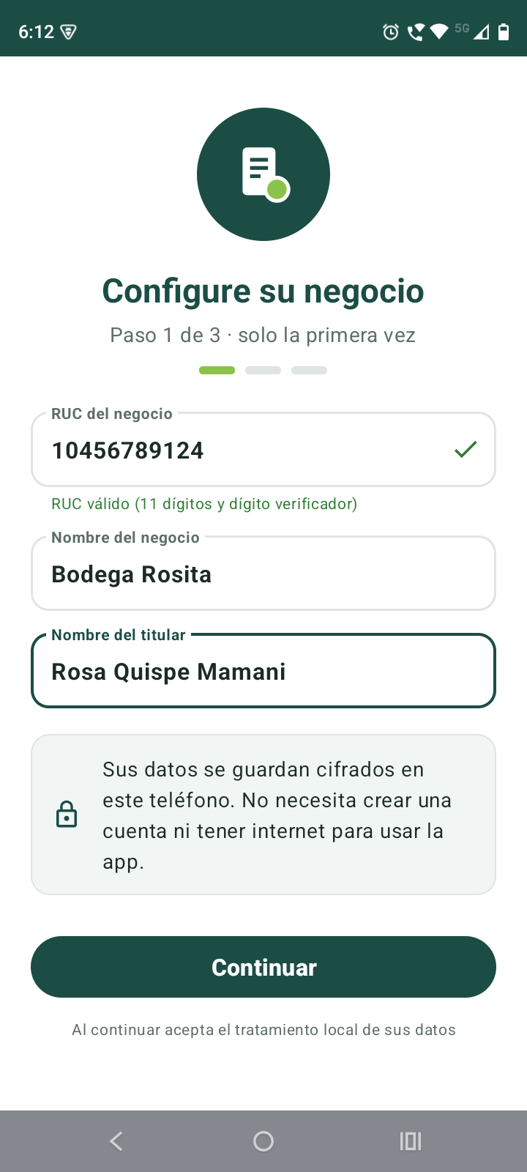
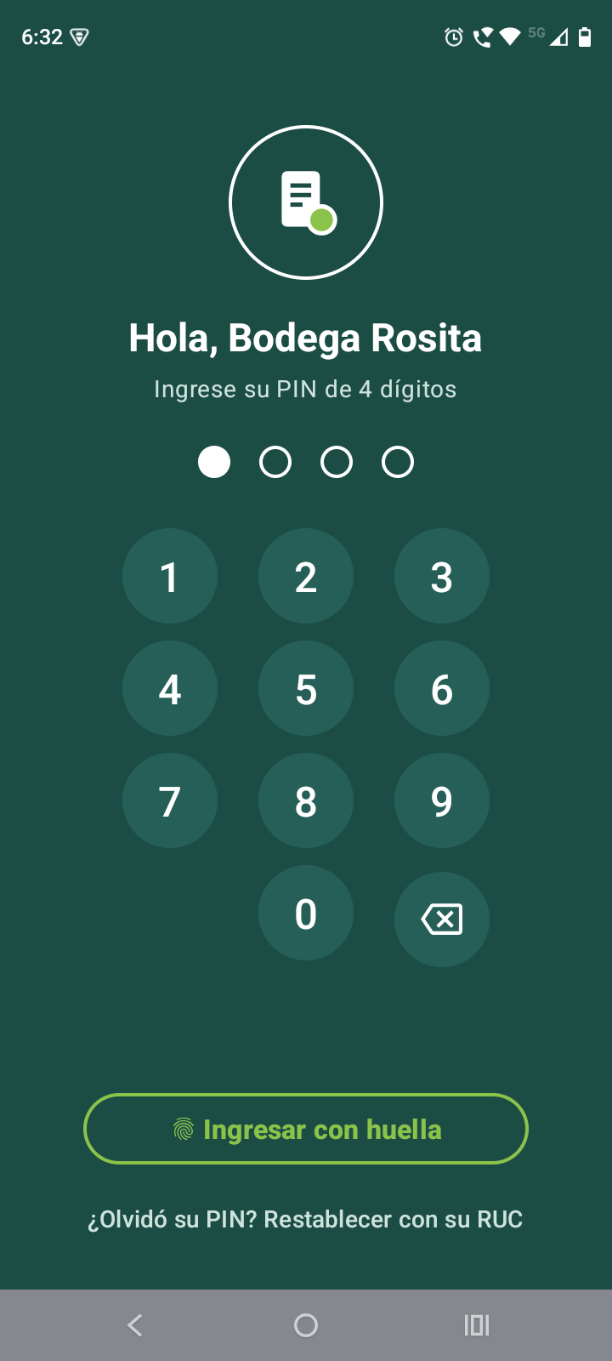
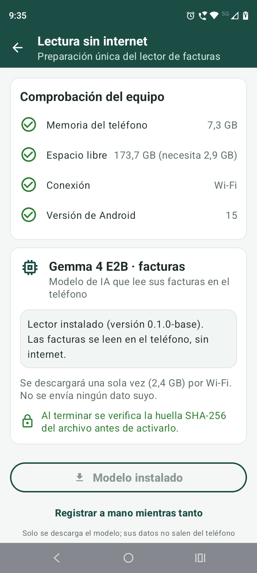
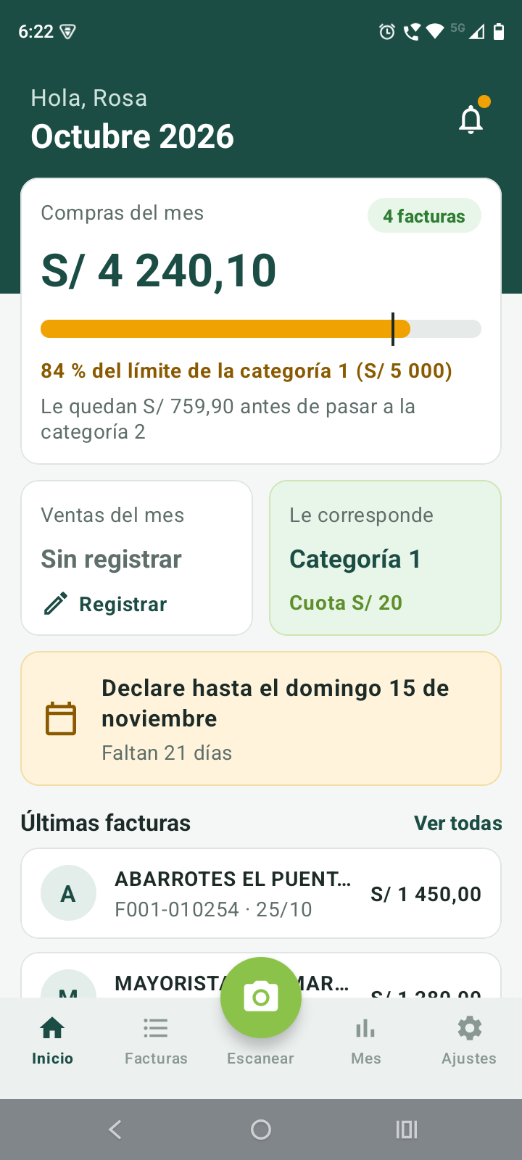
LA APP EN EL TELÉFONO
Acceso y preparación del lector
P01 Configuración
P02 Acceso
P03 Modelo instalado
P04 Inicio
Facturas S20 · Avance de Proyecto Final 3
11
Notes:
La app se configura con el RUC del negocio y un PIN, y se abre con PIN o huella. El modelo Gemma 4 se descarga una sola vez después de comprobar la memoria y el espacio; desde ahí lee sin internet.

Slide 12
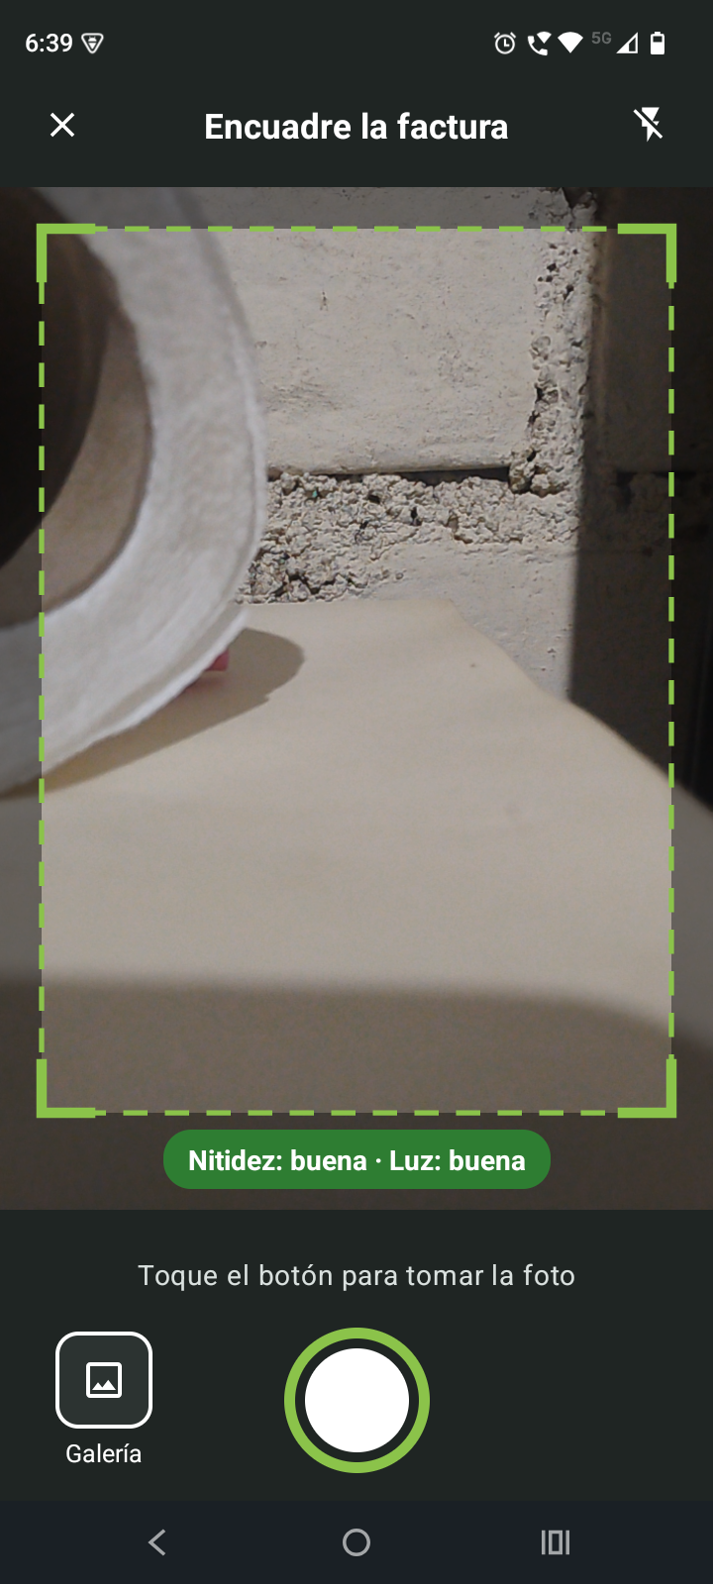
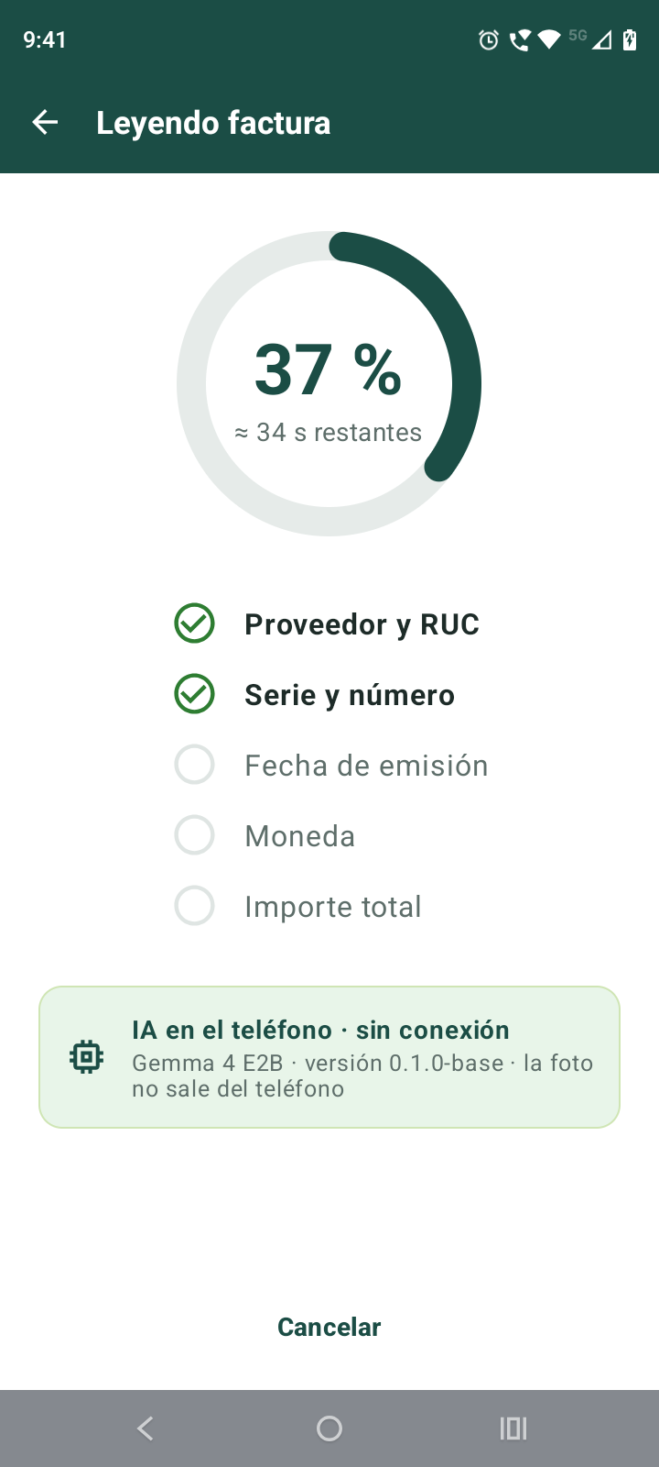
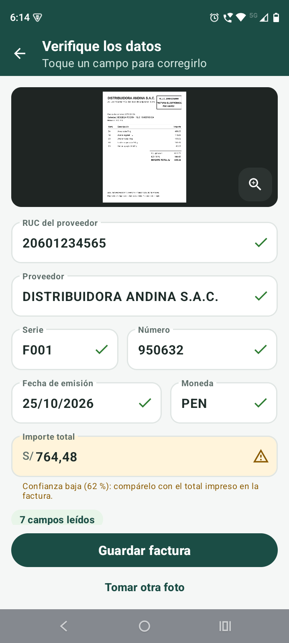
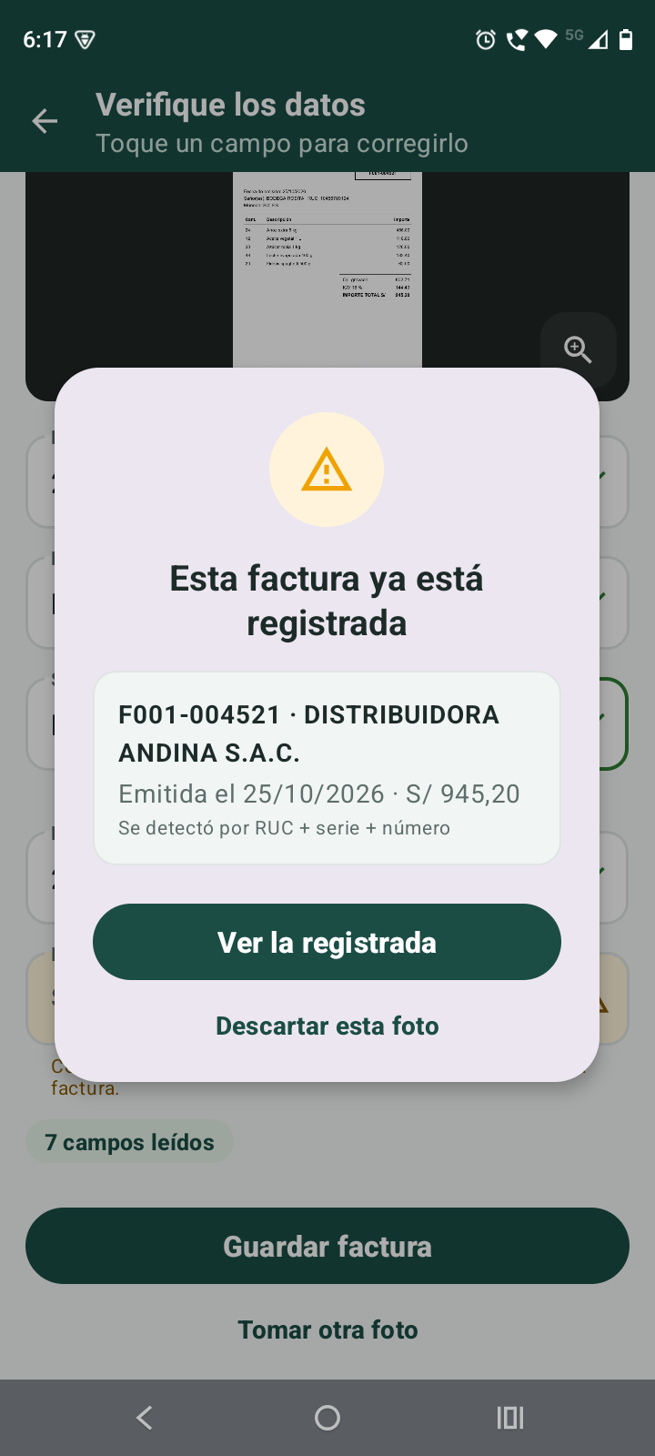
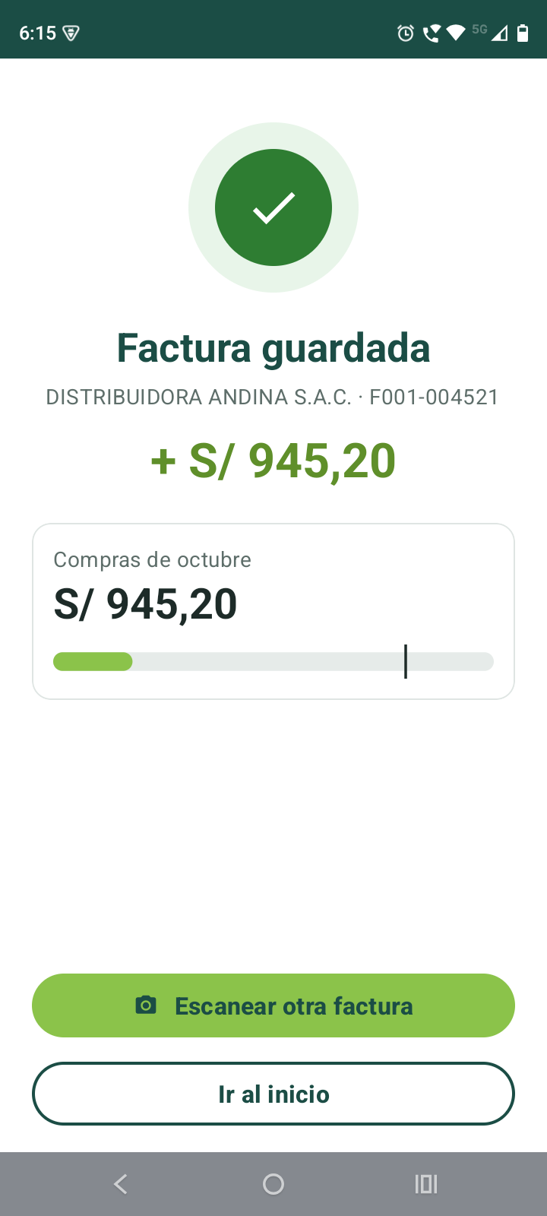
LA APP EN EL TELÉFONO
Registro de una factura con Gemma 4
P06 Cámara
P07 Lectura
P08 Verificación
P09 Duplicado
P10 Guardada
Facturas S20 · Avance de Proyecto Final 3
12
Notes:
El registro principal: se toma la foto con el encuadre, Gemma 4 lee la factura dentro del teléfono, el usuario revisa los campos (el de baja confianza aparece en ámbar), la app avisa si es duplicada y la guarda.

Slide 13
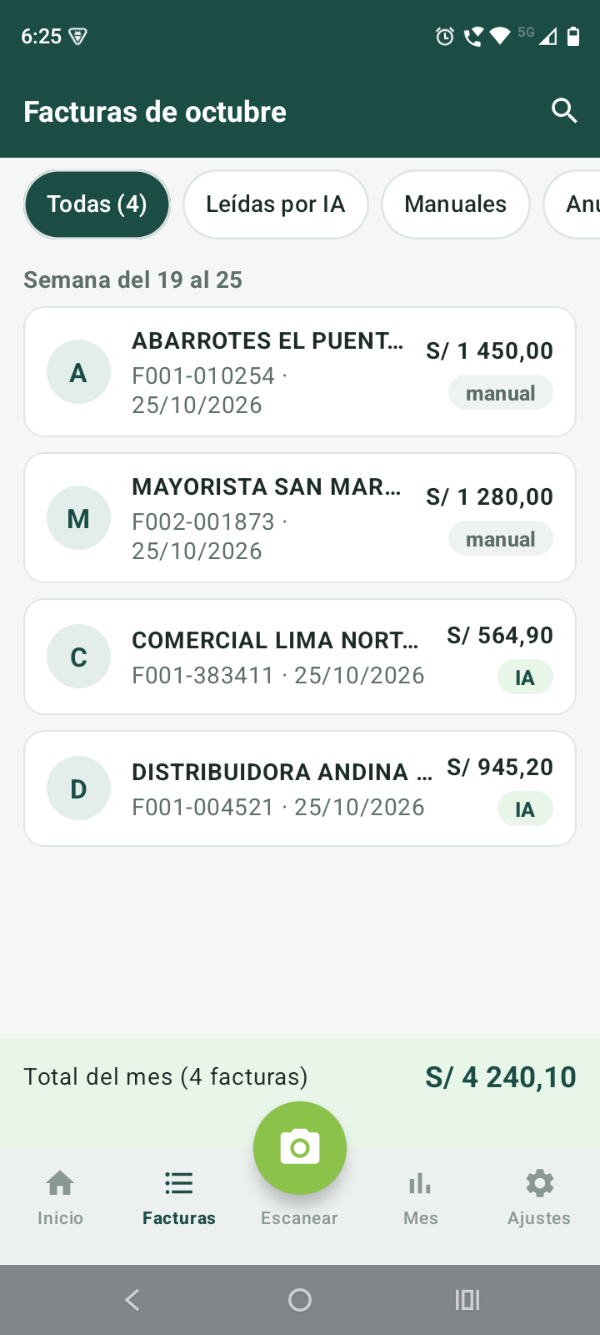
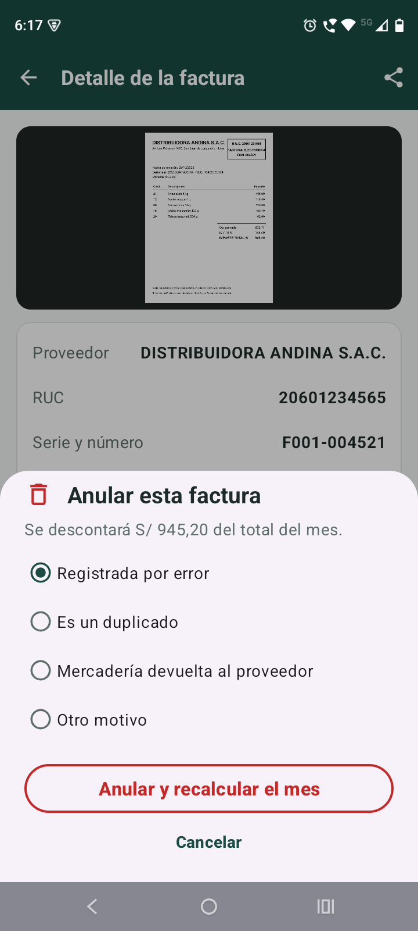
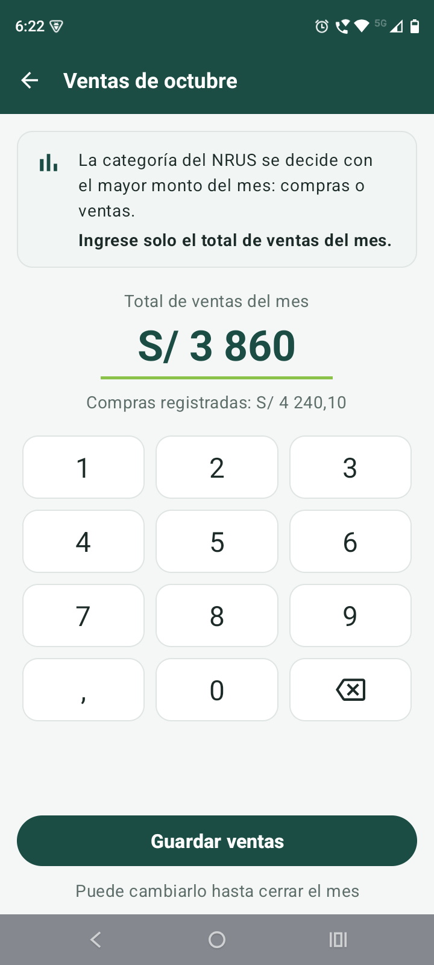
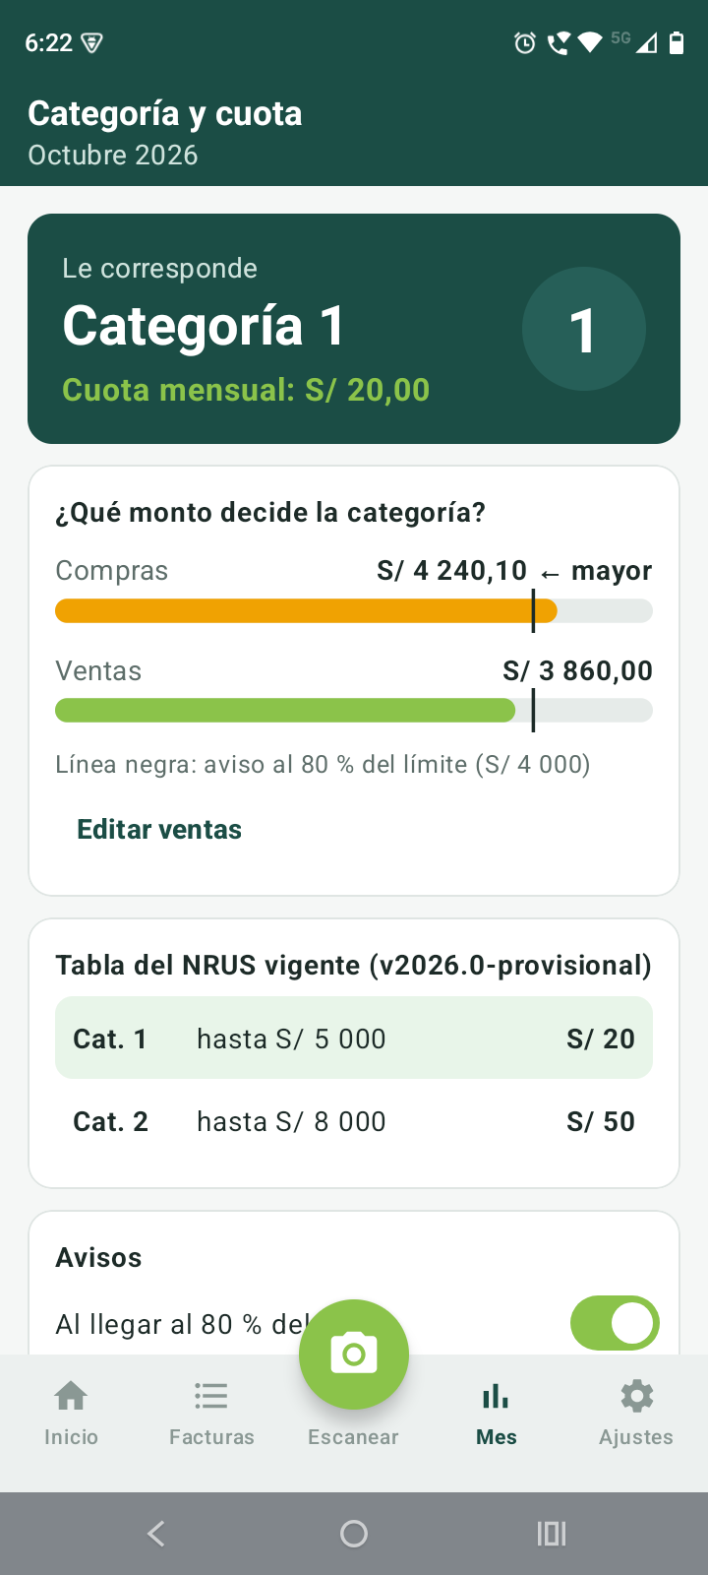
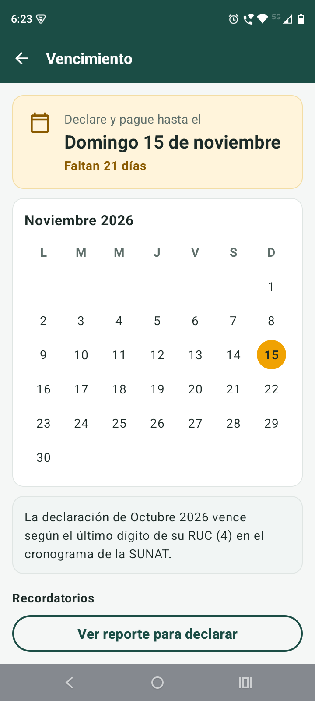
LA APP EN EL TELÉFONO
Control de facturas y determinación del NRUS
P11 Facturas
P12 Anulación
P13 Ventas
P14 Categoría
P15 Vencimiento
Facturas S20 · Avance de Proyecto Final 3
13
Notes:
Con las facturas del mes la app suma las compras; el titular ingresa sus ventas y la app aplica la regla del mayor monto para darle la categoría, la cuota y la fecha de vencimiento según su RUC.

Slide 14
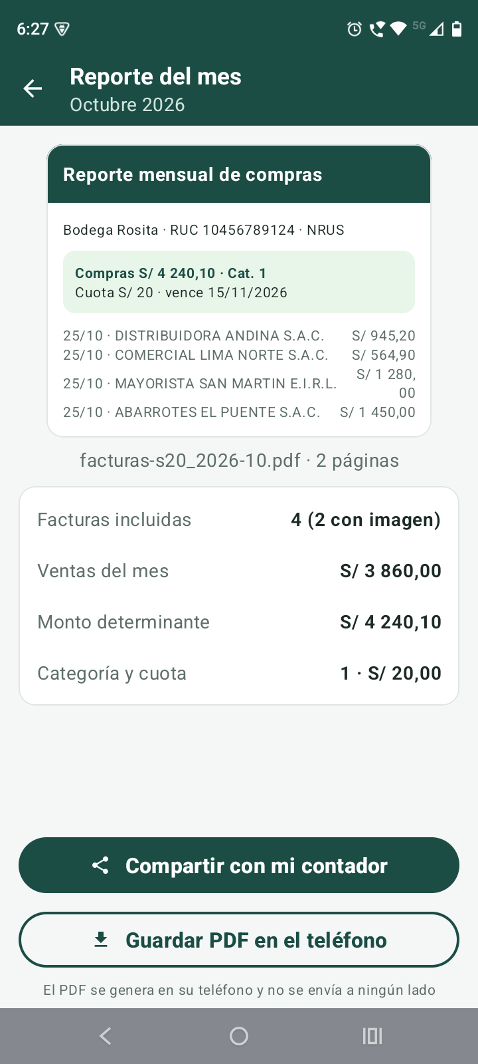
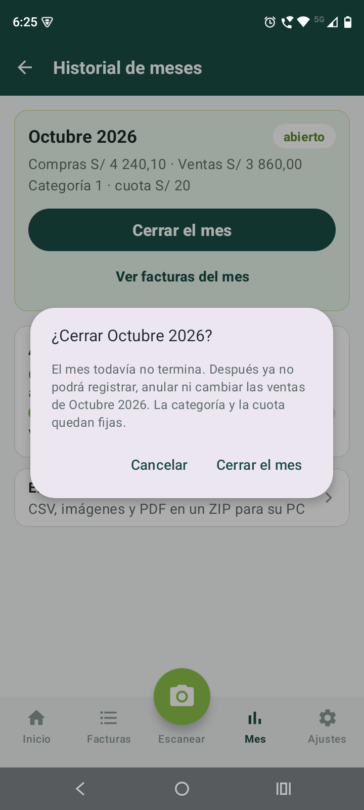
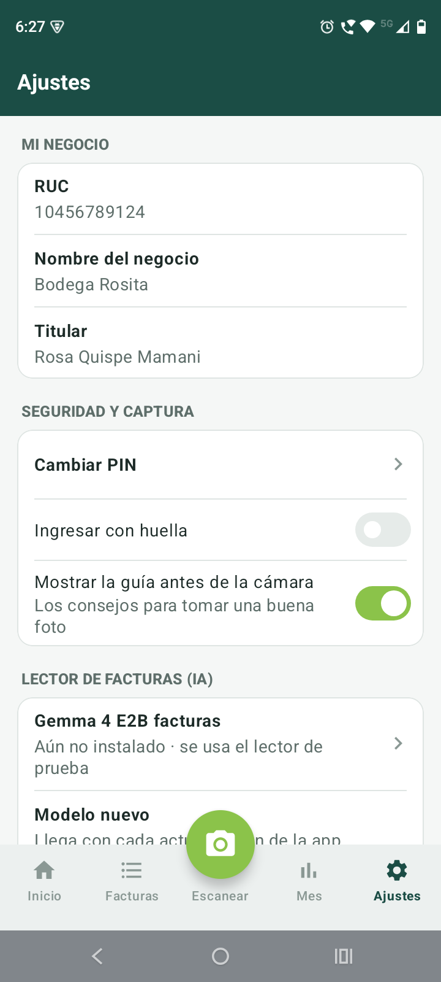
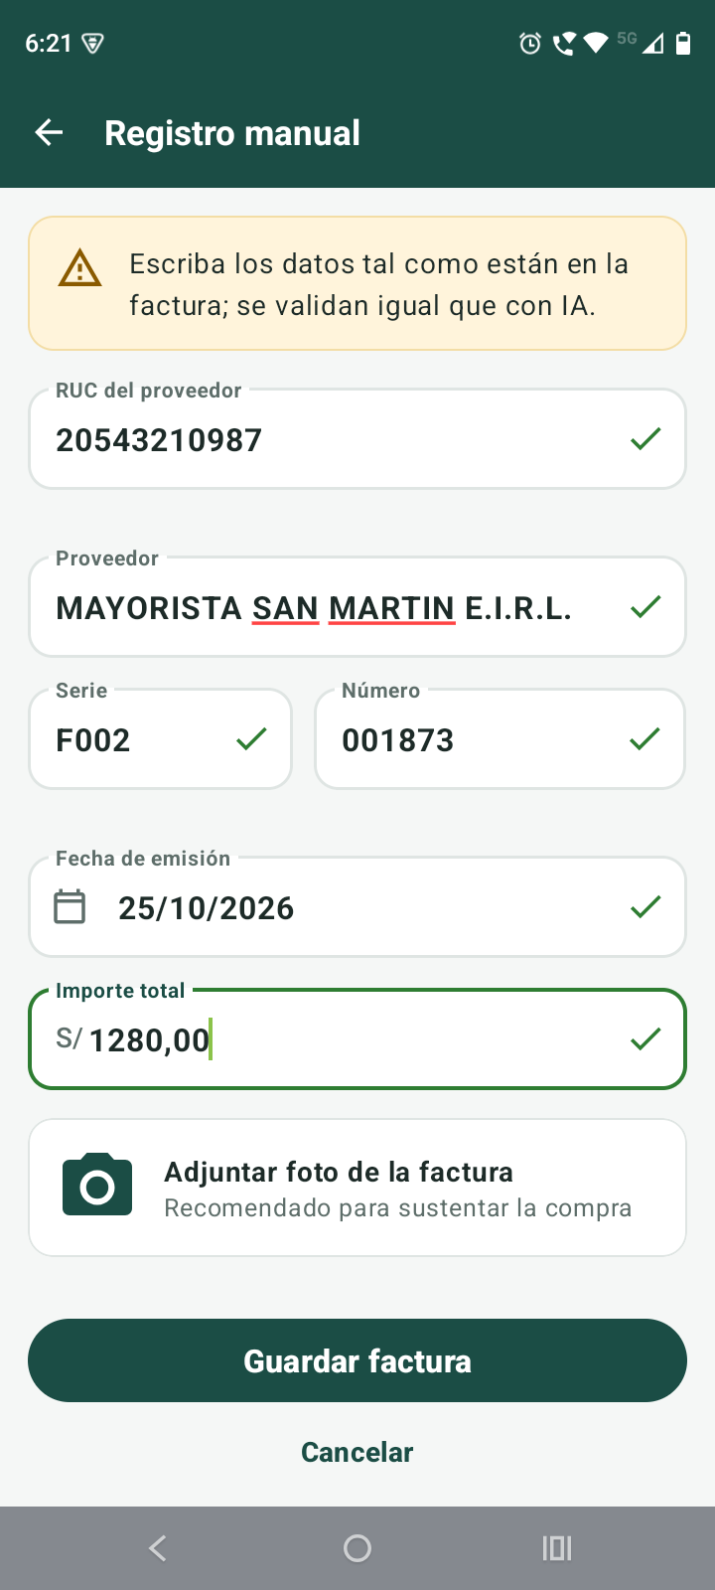
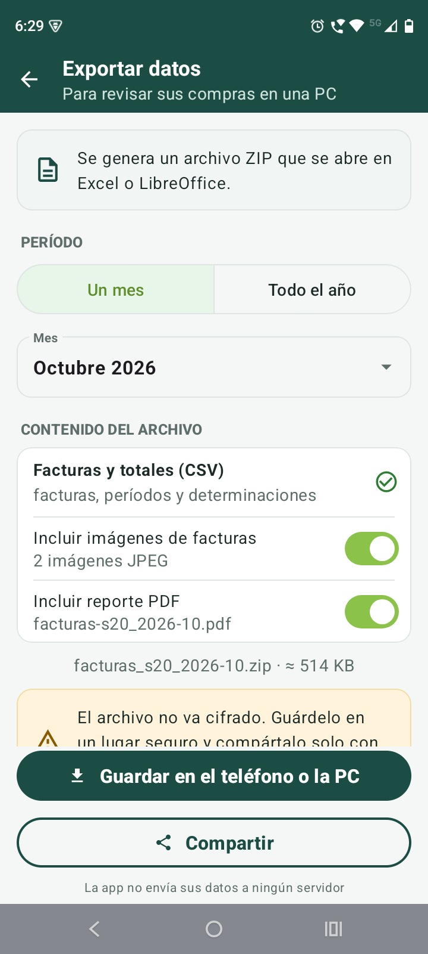
LA APP EN EL TELÉFONO
Reporte, historial, ajustes y exportación
P16 Reporte
P17 Cierre
P18 Ajustes
P19 Registro manual
P20 Exportar
Facturas S20 · Avance de Proyecto Final 3
14
Notes:
Al final del mes la app genera el reporte en PDF, cierra el mes y lo guarda en el historial. Si no hay memoria para el modelo, se registra a mano. Los datos se exportan a un ZIP con CSV para revisarlos en una PC.

